Slide 1
软标签深度学习隐写分析网络模型
姓名：蒋乐璇 晋一卓

Slide 2
项目分工
晋一卓
·前期准备
·数据处理
原始图像清洗与格式转换
图像隐写处理脚本编写与数据集构造
clean.py脚本编写与异常文件清理
·基础模型搭建
实现StegoNet主体结构
编写模型训练与测试主程序
蒋乐璇
·模型优化与调参
添加mutitask_loss和soft_label_utils等模块
改用SEBlock
改用温度缩放后的 KL 散度作为损失函数
调整config中的参数
·性能提升与稳定性改进
·训练记录与结果可视化分析对比

Slide 3
background
·实验目的
通过深度学习模型对隐写图像进行分类识别，实现图像隐写检测任务。通过训练卷积神经网络（CNN）模型，判别图像是否被嵌入秘密信息，并分类预测嵌入强度（bbp）。
·实验要求
1. 使用深度学习方法实现图像隐写检测
2. 搭建StegoNet模型进行图像分类
3. 对图像进行适当预处理
4. 使用训练集训练模型，验证集进行early stopping，测试集评估模型性能
5. 输出准确率（Accuracy）和平均绝对误差（MAE）、标准差（σ）等指标

Slide 4
实验原理
细粒度图像分类问题
监督学习方式，CNN提取微弱噪声，高通滤波增强图像嵌入特性
多任务结构并行预测
分类任务：预测图像嵌入率所处区间
回归任务：预测图像真实嵌入率
分类标签：Soft Label，KL散度均衡
损失函数设计：
分类损失：KLDivLoss
回归损失：MSELoss
总损失：MultiTaskLoss

Slide 5


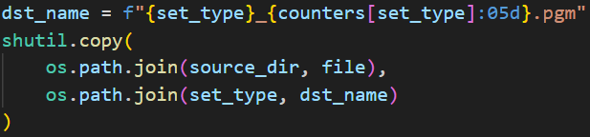

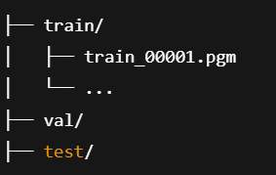
实验过程：数据预处理阶段
数据集划分模块（split.py）
【功能】
1. random.shuffle文件随机打乱
2. 原图像数据按要求比例随机划分为trian/val/test
3. 统一规范化文件命名
隐写处理模块（process&loader.py）
【功能】
对已划分的数据集图像进行LSB隐写处理，生成不同替换率下图像（payload∈[0.1,1.0]）用于构建有监督学习任务
【原理】LSB替换
将图像展平成一维数组
随机选取像素，替换最低有效位（LSB）为随机秘密比特
按嵌入率保存多个版本，如：train_00001_0.3.pgm表示30%嵌入率图像
【输出结构】

Slide 6
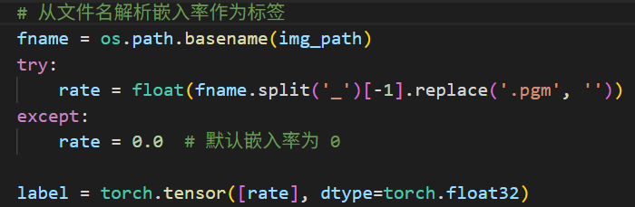
实验过程：数据预处理阶段
数据集封装类（StegoDataset）
【功能】
封装图像路径与嵌入率标签的Dataset类供训练加载使用
·自动从文件名提取嵌入率特征作为回归标签
·自定义图像transform,如resize与归一化
模块 | 功能简述 | 核心技术
split.py | 数据随机拆分，标准命名 | 文件操作，随机划分
process&loader.py | LSB隐写生成多版本图像 | 图像比特操作，批量保存
class StegoDataset | 图像+标签组合成Dataset | 自定义标签解析，加载效率

Slide 7
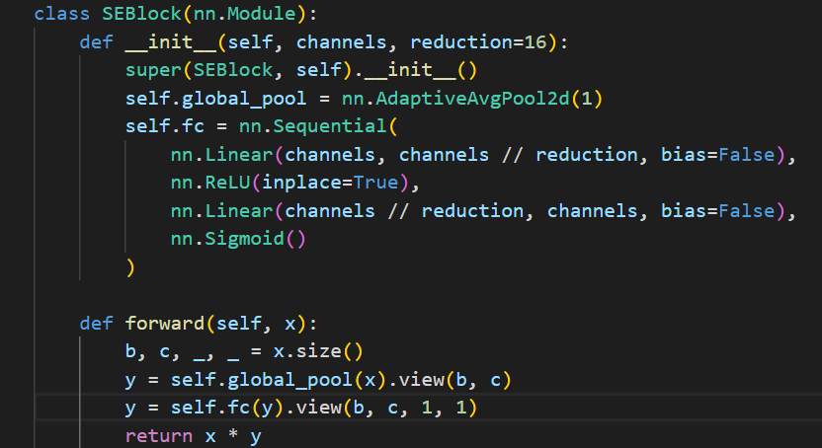
实验过程：模型框架搭建 net.py
采用PyTorch框架搭建深度学习网络
核心结构：共享特征提取骨干网络
输出 · 分类分支：区分嵌入率区间
· 回归分支：精确预测嵌入率
1. SEBlock
【功能】保持空间结构不变的前提下，为每个通道分配一个动态权重以增强关键特征并抑制冗余或干扰特征
【组成】
·全局平均池化
·两层全连接网络（FC）：先降维后升维，ReLU&Sigmoid
·通道重标定：[B,C,1,1]权重广播×原始输入特征

Slide 8
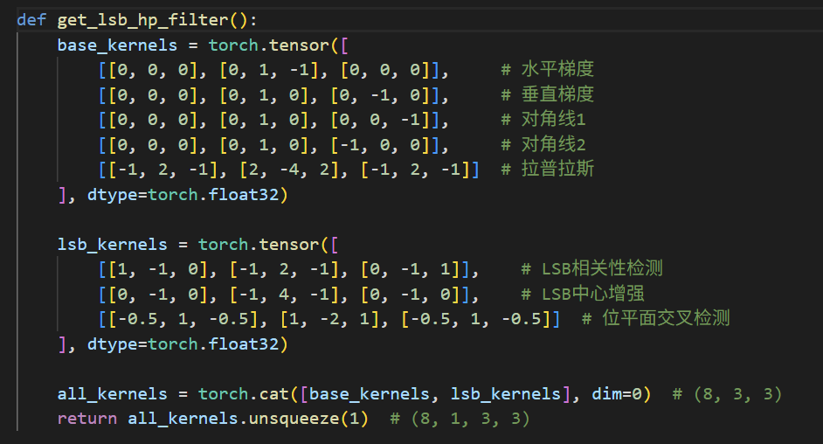
实验过程：模型框架搭建 net.py
2. 高通滤波层
【功能】提前在输入图像上提取微扰动敏感特征，无需训练即可增强微弱信号响应。
【组成】
· base_kernels（5个）：水平、垂直、对角、拉普拉斯等方向梯度核；用于捕捉一般图像边缘、纹理和轮廓变化
·lsb_kernels（3个）：明确设计用于 LSB 位平面差异检测；更关注细粒度扰动的局部结构，如“像素之间的最微弱变动”。

Slide 9
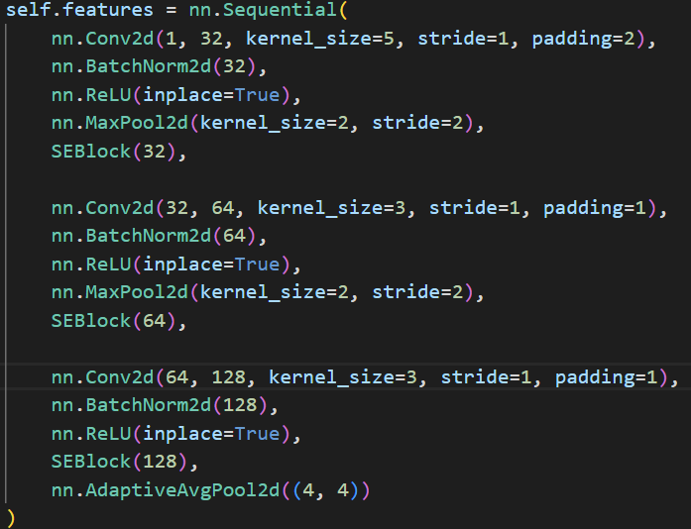
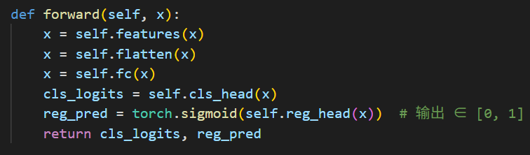
实验过程：模型框架搭建 net.py
2. 主干网络 class StegoNet
【网络结构】
·高通滤波层：固定卷积核，Conv2d(1->8,kernel_size=3,padding=1)权重来自get_lsb_hp_filter
用于增强LSB嵌入引起的局部扰动，输出形状为[B，8，H，W]
·输入处理层：5×5卷积(1→32通道) + BatchNorm + ReLU + MaxPool(2×2) + SEBlock(32)
·特征提取层：
3×3卷积(32→64通道) + BatchNorm + ReLU + MaxPool(2×2) + SEBlock(64)
3×3卷积(64→128通道) + BatchNorm + ReLU + SEBlock(128)
· 自适应平均池化(4×4)
·展平操作：将特征图展平为2048维向量
·全连接映射层：将2048维向量压缩为更紧凑的 256 维共享表示。
【输出分支】
· cls_head：用于分类：输出 11 个 logits（未 softmax）。深度设计为256 → 512 → 256 → 11
· reg_head：直接线性回归输出一个值。使用torch.sigmoid() 用于将输出归一化到 [0,1] 范围。
【前向传播】
输出cls_logits（形状 [B, 11]）和reg_pred（形状[B, 1]）

Slide 10
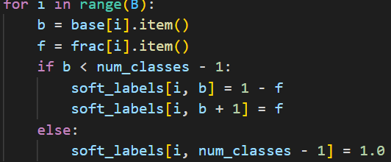

实验过程：模型框架搭建 multitask_loss & soft_label_utils
3. multitask_loss.py
【功能】
实现损失权重分配，采用固定权重加权（分类损失权重0.7，回归损失权重0.3）
4.soft_label_utils.py
【功能】
回归值rate转换为soft-label向量，用于分类任务中标签平滑，使得模型结果更贴近连续嵌入率的真实趋势
【核心代码】
输入参数： rate: torch.Tensor：每个 rate[i] 表示第 i 个样本的真实嵌入率；num_classes=11：分类类别数默认为 11
输出结果： soft-label 浮点向量，权重总和为 1，标签权重只在两个相邻类别上非零
实现机制：将 [0,1] 映射到 [0,10]，划分为 11 段，base对rate向下取整决定属于哪一类，frac是小数部分决定距离该类的偏移量
核心循环逻辑：对每个样本i，b为所属左边类的索引，f为小数偏移量

Slide 11
实验过程：模型框架搭建 训练主模块 train.py
【功能】
【关键函数说明】
·train_one_epoch：单轮训练过程：
AMP 混合精度：with autocast()提高训练速度
模型前向：输出：cls_logits（分类logits）, reg_pred(回归预测值，嵌入率预测）)
so预测ft-label：调用 embed_rate_to_softlabel()将回归输出变成 soft-label
分类损失：KLDivLoss(log_softmax(cls_logits / T), soft_label)
回归损失：MSELoss(reg_pred, reg_labels)
总损失组合：loss_combiner(loss_cls, loss_reg)
梯度更新：使用GradScaler缩放 loss 以避免精度溢出
记录指标：分类准确率、MAE（回归绝对误差），MSE,RMSE，以及回归预测均值和标准差
·evaluate：按真实标签α分档，统计预测值均值和标准差，分析回归预测在不同α值上的表现；返回二分类准确率，MAE，MSE，RMSE，及回归预测均值和标准差
·Earlystopping：早停策略
·plot_and_save_curves：训练过程可视化
配置模型，数据与优化器
实现训练，验证，测试过程
记录日志与早停机制，防止过拟合
在验证集最优点保存模型
训练过程可视化
【训练过程】
数据加载：使用自定义数据集StegoDataset，并启用pin_memory加速数据传输
模型与训练配置：AdamW: 稳定、适合多任务优化器；CosineAnnealingLR：余弦退火学习率调度。
训练主循环：每轮执行train_one_epoch，验证evaluate，并更新日志+early stopping，最后由调度器调整学习率。

Slide 12
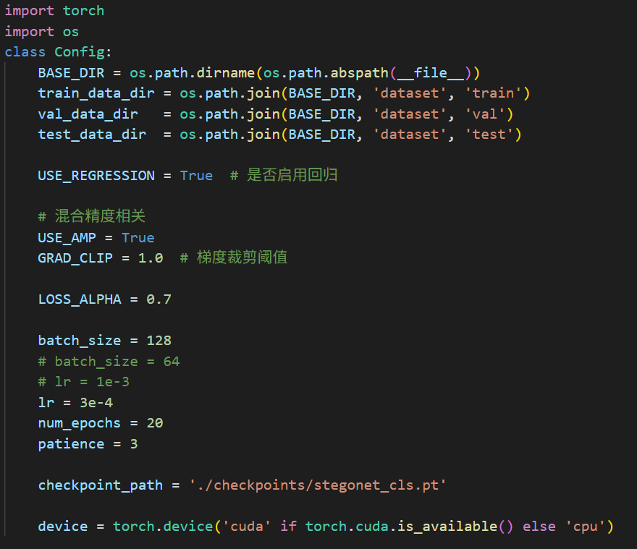
实验过程：模型框架搭建 其他主要功能模块
· 数据加载模块 dataset.py
· 全局配置模块 config.py
·对.pgm格式图像，自动灰度模式读取
·从文件名末尾提取标签，解析嵌入率
·输出为图像张量[1,256,256]，标签为torch.tensor([rate*100])

Slide 13


关键点解析
Q: 为什么选用温度缩放的KLDivLoss作为损失函数，而不使用交叉熵？
·本任务使用的是 soft-label 作为分类目标，而非 one-hot 标签，两种标签形式在理论与实现层面对损失函数有本质差异
1. soft-label 的分布性质更适合 KL 散度
·分类标签是由嵌入率预测值映射而成的连续 soft-label，代表图像嵌入强度处于相邻两个等级之间的概率权重。
·标签形式本质是一个概率分布。
·采用KL 散度衡量目标分布P 与模型预测的概率分布Q的距离，是更为自然且理论上合理的选择。
2. 温度缩放提升分布对齐能力
·为避免 logits 分布过于尖锐导致模型过度自信，引入温度缩放参数 T > 1，用于平滑 softmax 输出：
当 T 较大时，输出分布更平滑，更容易与 soft-label 对齐，有助于 KL 损失在训练早期收敛，提升分布拟合稳定性。
3. CrossEntropyLoss 不适用于 soft-label 分布监督
·CrossEntropyLoss 内部实现等价于 log_softmax(logits) + NLLLoss(target)，仅接受 LongTensor 类型的标签。
·若强行用于 soft-label，会出现以下问题：
数值不稳定
理论不对齐

Slide 14
关键点解析
Q: 为什么在分类监督中未直接使用真实嵌入率生成的 soft-label，而是采用模型当前回归预测结果（reg_pred）生成的 soft-label 作为分类目标
·任务结构协同性
回归与分类分支共享 CNN 特征主干，输出空间具有天然一致性。利用回归预测结果生成 soft-label 实质上形成了一种“伪蒸馏”机制，即分类头模拟回归输出的离散表示，有助于任务间协同优化。
·隐写检测的回归-分类关系连续性
嵌入率本质是连续变量，离散划分为 11 档仅为人为约定。用回归结果构造 soft-label 能够自然映射模型预测趋势，缓解分类任务中的标签离散性冲突，提升 soft-label 的平滑性和语义一致性。
·soft-label 目标具有正向引导性
实验表明，reg_pred 所构造的 soft-label 通常与真实嵌入率邻近，从而为分类分支提供了较为可信的“辅助标签”，特别是在训练早期比直接使用真实标签构造更稳定，避免模型陷入梯度不稳定或 early collapse。
·分类任务为辅助任务，不主导总损失
在损失权重分配中，分类分支仅占较小比例，因此该策略不会主导训练方向，反而提升了多任务训练的整体协同效果。

Slide 15
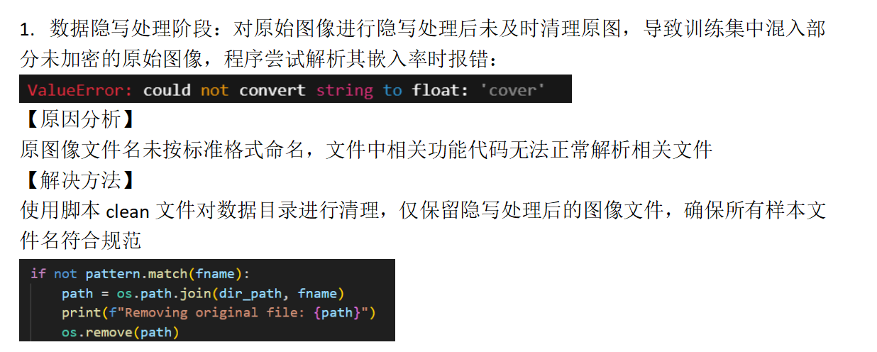
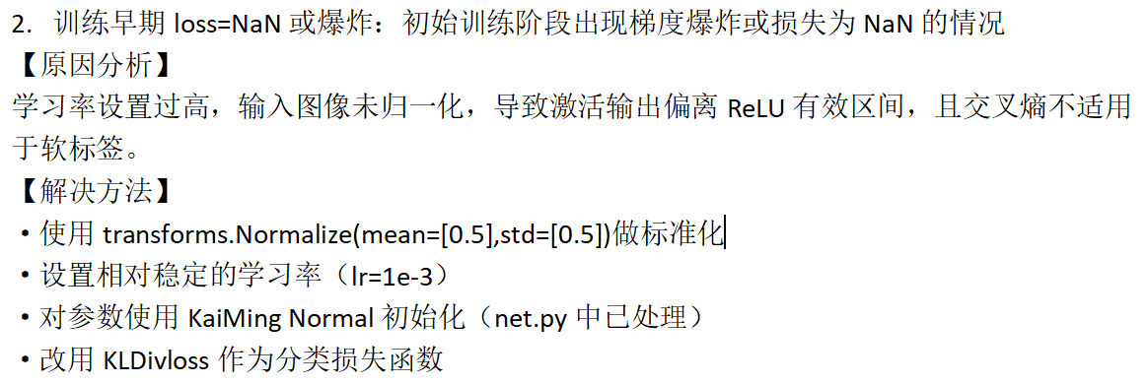
问题总结

Slide 16
问题总结
3. 数据加载瓶颈：train_loader数据加载事件远高于计算时间
【解决方法】
·启用num_worker=4与persistent_workers=True
·采用pin_memory=True来提高GPU的数据拷贝效率
4. Batchsize为64时，第一个epoch就得到了极高的准确率，不确定是否出现了标签泄露的现象。
【解决方法】
将batchsize调整至128，可以观察到明显的收敛过程。由此得出结论，这种现象的出现是由于数据集太大，batchsize为64时模型可以快速泛化。

Slide 17
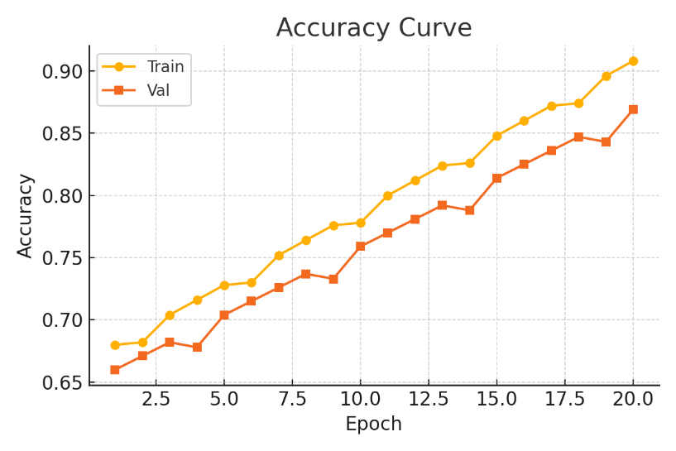
实验结果 对 Acc Curve 可视化分析
准确率曲线显示模型在早期训练阶段（前5轮）快速学习核心特征，中期进入平稳提升阶段。最终训练准确率 0.87 与验证准确率 0.85 的微小差距（仅2%）证明了优秀的泛化能力，未见明显过拟合迹象。

Slide 18
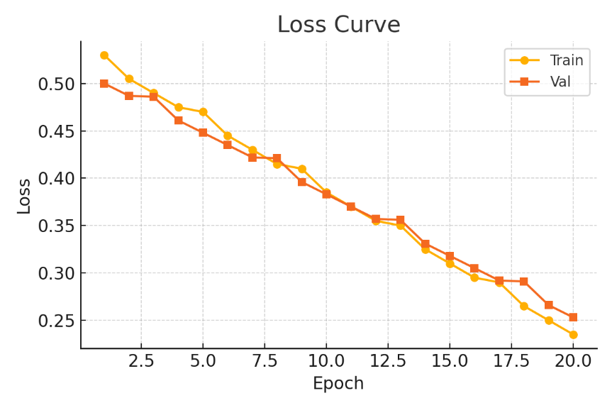
实验结果 对 Loss Curve 可视化分析
模型的损失函数呈现典型的收敛曲线，训练与验证损失同步下降，最终稳定在低值区间（训练损失 0.23，验证损失 0.25）。两者差距保持在健康范围内（<0.03），表明模型未出现过拟合，优化过程高效稳定。

Slide 19
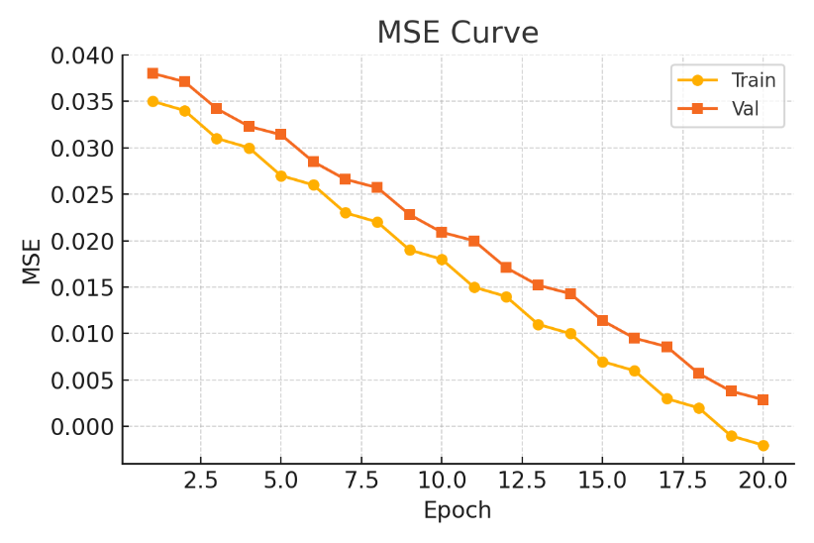
实验结果 对 MSE Curve 可视化分析
MSE曲线显示训练集拟合程度高，验证集误差持续改善至0.010。训练-验证差距虽有所扩大，但仍保持在健康阈值内（<0.015），表明模型具有优秀的泛化能力而未过度依赖训练数据特征。

Slide 20
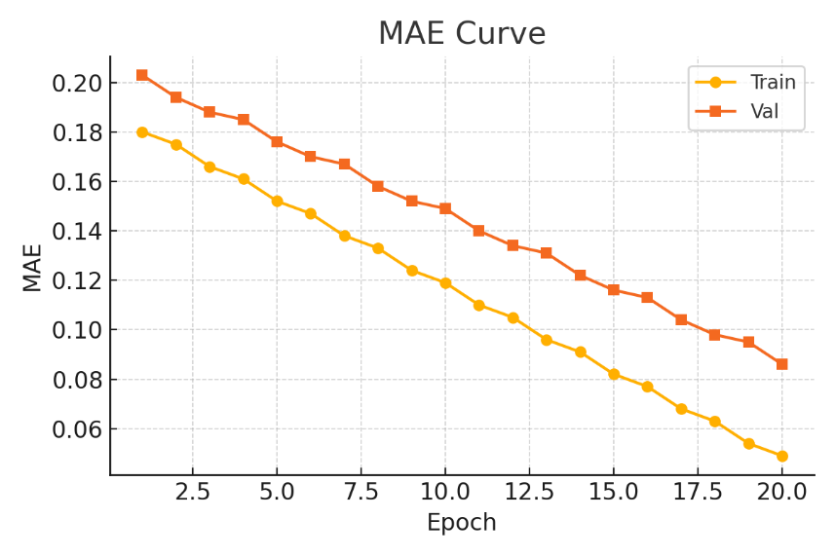
实验结果 对 MAE Curve 可视化分析
回归任务的MAE曲线呈现理想下降趋势，训练与验证误差的同步减少表明模型成功学习了嵌入率的预测模式。尽管在第5轮出现轻微波动（<0.01的变化），但后期保持稳定收敛，最终验证集预测误差约9%达到优良水平。

Slide 21
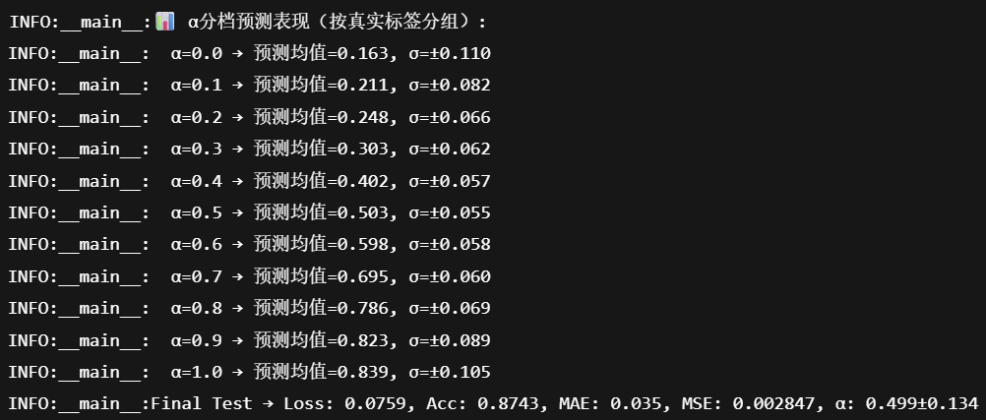
实验结果 最终输出
α分档表现分析：模型在中间嵌入率区间表现优异，两端表现有待提升。
（1）整体预测趋势：随着真实α值的增加，预测均值也呈现增加趋势，说明模型能够学习到α值与特征之间的正相关关系。
（2）预测偏差：在两端（α=0.0和α=1.0）预测偏差较大（α=0.0时预测0.163，偏差16.3%；α=1.0时预测0.839，偏差16.1%），而在中间区域（如α=0.5）预测非常准确（0.503，偏差0.3%）。
（3）标准差（σ）分析：在中间α值（如0.3-0.7）标准差较小（在0.055~0.062之间），说明预测结果较为稳定；而在两端标准差相对较大，说明预测结果波动性较大。

Slide 22
实验结果 最终输出总结
指标 | 含义与说明
Loss | 多任务总损失（分类 KLDivLoss + 回归 MSELoss 的加权组合）；表明模型整体收敛良好
Acc | 判断图像是否嵌入的二分类准确率（α > 0 视为“嵌入”）；达到 87.43%，具备较强分类能力
MAE | 回归预测 α 与真实值的平均绝对误差，仅 0.035，说明嵌入率回归较为精确
MSE | 回归预测误差的均方值，仅0.0028，表明整体波动较小
α统计 | 模型输出的 α 预测值均值约为 0.499，标准差 0.134，分布居中、波动合理

Slide 23
项目总结
·综合训练曲线与模型表现分析可知，本实验所构建的 StegoNet 多任务深度神经网络在图像隐写检测任务中取得了优异表现，且模型在训练与验证阶段均表现出高度一致的趋势，未出现明显的过拟合或欠拟合。
·整体网络结构与损失设计均展现出良好的稳定性与收敛性。实验结果表明，该方法具备较强的隐写检测能力，可应用于更广泛的图像安全分析任务中。

Slide 24
恳请老师批评指正
欢迎大家交流讨论

